Slide 1
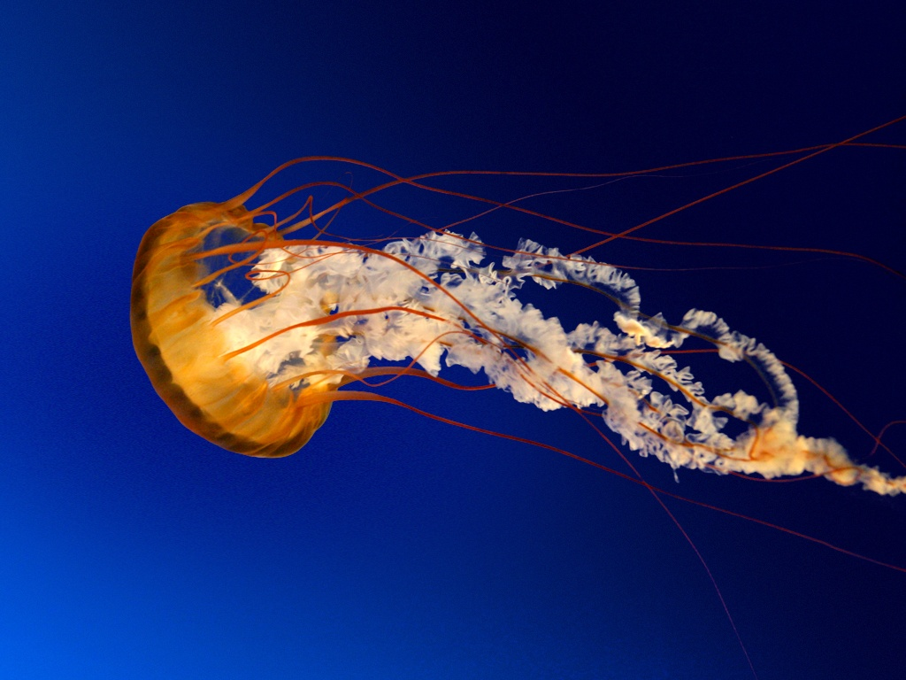
মাল্টিমিডিয়া ক্লাশে স্বাগতম
সবাই ভালো আছো?

Slide 2
শিক্ষক – পরিচিতি
সহকারী-শিক্ষক
আল শাহরিয়ার শিপন
আজকের পাঠ
উত্তর ওয়াসেকপুর মোহাম্মদীয়া বালিকা দাখিল মাদ্রাসা,সোনাইমুড়ী,নোয়াখালী ।মোবাইল- ০১৮১৬- ১৭৩৩০৭

Slide 3
বিষয় – সম্পূরক কৃষি শিক্ষা
কৃষি উপকরণ (অংশ )
বীজ
পঞ্চম- অধ্যায়
শ্রেনি-নবম দশম

Slide 4
শিখন ফল
এ পাঠ শেষে শিক্ষার্থীরা-
বীজ কী বলতে পারবে ?
বীজ কত প্রকার বলতে পারবে?
ভালো বীজ ও খারাপ বীজের পার্থক্য বলতে পারবে?
বীজ ফসল উৎপাদনের প্রক্রিয়া ধাপসূমহ ব্যাখা করতে পারবে?

Slide 5
বীজ কী ?
অথবা
নিষিক্ত পরিপক্ক ডিম্বকে বীজ বলে ।
উদ্ভিদের জম্মানোর জন্য যে অংশ ব্যবহার করা হয় তাকে বীজ বলে ।

Slide 6
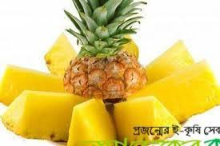
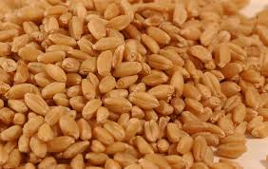
বীজ দুই প্রকার –
উদ্ভিদতাত্ত্বিক বীজ
কৃষি বীজ

Slide 7
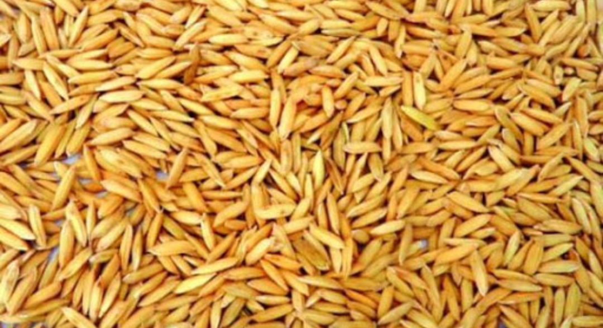
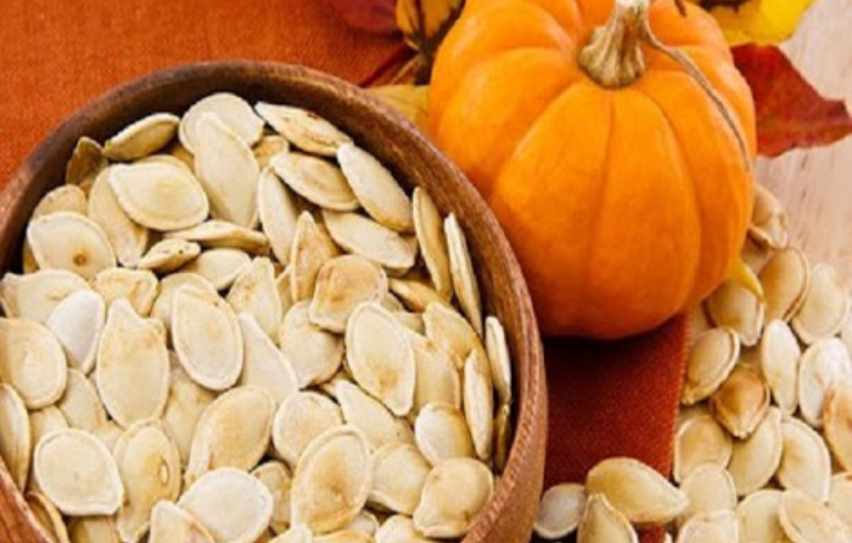
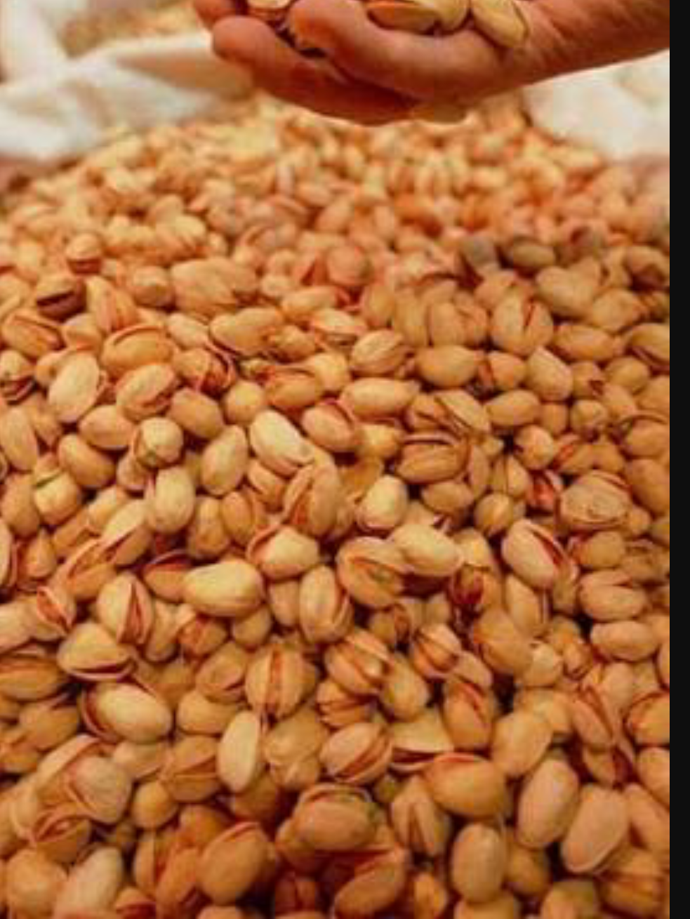
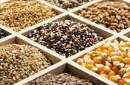
কৃষি বীজের নমুনা - চিত্র
ধানের বীজ
কুমড়ার বীজ
বাদামের বীজ
বিভিন্ন ছোলা বীজ

Slide 8
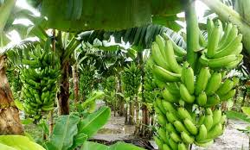
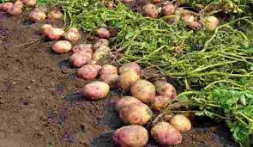
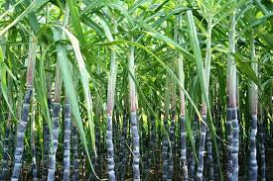
উদ্ভিদতাত্ত্বিক বীজের চিত্র-
কলা গাছের চারা
আলুর চারা
গোলাফ ফুল
আঁখের চারা

Slide 9
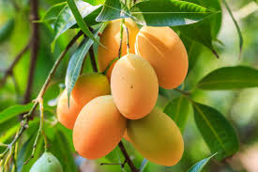
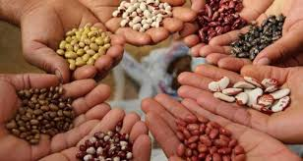
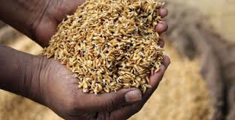
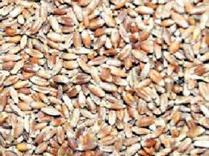
কৃষি ভালো বীজ ও খারাপ বীজের চিত্র-
আমের ভালো বীজ
ছোলার ভালো বীজ
ধানের খারাপ বীজ
গমের খারাপ বীজ

Slide 10
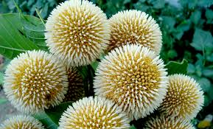
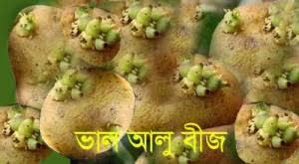
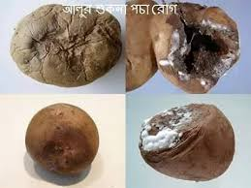
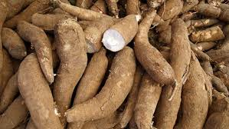
উদ্ভিদতাত্ত্বিক ভালো বীজ ও খারপ বীজের চিত্র-
আলুর চারা
কদম ফুল
আলুর খারাপ বীজ
খারাপ মিষ্টি আলুর

Slide 11
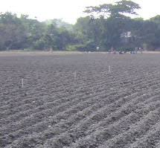
বীজ ফসল উৎপাদনের প্রক্রিয়া ধাপসূমহ দশটি (10)-নিম্ন-
জমি নির্বাচন করা-
বীজের চাহিদা মোতাবেক উর্বব জমি নির্বাচন করা-

Slide 12
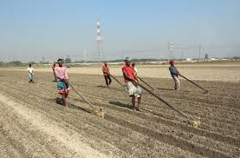
বীজ ফসল উৎপাদনের প্রক্রিয়া ধাপসূমহ দশটি (10)-নিম্ন-
বীজতলা তৈরি করা-
বীজতলাকে ভালো করে চাষ মই দিয়ে তৈরি করা-

Slide 13
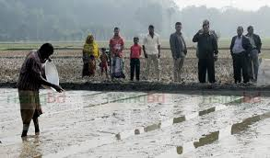
বীজ ফসল উৎপাদনের প্রক্রিয়া ধাপসূমহ দশটি (10)-নিম্ন-
বীজ বপন করা-
বীজতলা আকার অনুযায়ী বীজ বপন করা-

Slide 14
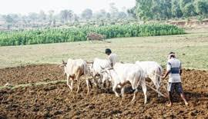
বীজ ফসল উৎপাদনের প্রক্রিয়া ধাপসূমহ দশটি (10)-নিম্ন-
জমি তৈরি করা-
ফসলের অনুযায়ী জমি তৈরি করে নিতে হবে -

Slide 15
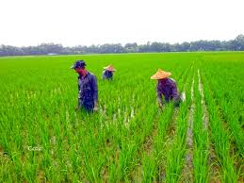
বীজ ফসল উৎপাদনের প্রক্রিয়া ধাপসূমহ দশটি (10)-নিম্ন-
ফসল পরিচর্যা করা-
ফসলের ভালো ভাবে পরিচর্যা করা এতে ভালো ফসল পাওয়া যাবে।

Slide 16
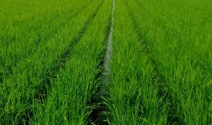
বীজ ফসল উৎপাদনের প্রক্রিয়া ধাপসূমহ দশটি (10)-নিম্ন-
নিরাপদ দূরত্বে করা-
ফসলে আলাদা-আলাদা চাষ বা রোপন করা-

Slide 17
বীজ ফসল উৎপাদনের প্রক্রিয়া ধাপসূমহ দশটি (10)-নিম্ন-
রোগিং করা-
এক ফসলে অন্য ফসল থাকলে তুলে ফেলা-

Slide 18
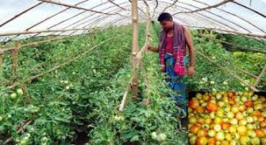
বীজ ফসল উৎপাদনের প্রক্রিয়া ধাপসূমহ দশটি (10)-নিম্ন-
মাঠ পরিদর্শন করা -
ভালো বীজ ও ফসলের জন্য সঠিক সময় মাঠ পরিদর্শন করা-

Slide 19
একক কাজ
কৃষি বীজ ও উদ্ভিদতাত্ত্বিক বীজের চারটি করে নাম লিখ?

Slide 20
মূল্যায়ন
১। নিশিক্ত ও পরিপক্ক ডিম্বককে কি বলে ?
(ক) বীজ (খ) অজ্ঞ (গ) কান্ড (ঘ) উদ্ভিদ
২। কৃষি বীজ নিম্ম কোনটি ?
(ক) ধান (খ) আনারস (গ) আলু (ঘ) আদা
3। কত ভাগ পাকলে ফসল কাটতে হয় ।
ক ) 70% খ ) 80% গ ) 90% ঘ ) 100%
4) বীজ ফসল উৎপাদনের ধাপ কয়টি?
ক ) 7টি খ ) 8টি গ ) 9টি ঘ ) 10টি
ভালো করে লক্ষ্য কর।

Slide 21
বাড়ির কাজ
শিক্ষার্থীরা বীজের ব্যবস্থাপনা সম্পর্কিত সতর্কতা সর্ম্পকে একটি প্রতিবেদন তৈরি করে শ্রেনিতে জমা দিবে এবং উপস্থাপন করবে।

Slide 22
আগামী ক্লাশে দেখা হবে
আল্লাহ হাফেজ

